Slide 1

Трудове навчання
5 клас
«Прийоми свердління фанери та ДВП. Способи з’єднання деталей із фанери та ДВП.
Практична робота. Виготовлення виробу.»

Slide 2
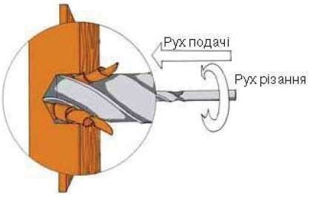
Свердління – отримання отворів
за допомогою спеціального інструмента - свердла.
Свердлом називають дворізцевий інструмент з обертовим рухом різання та осьовим переміщенням подачі.

Slide 3

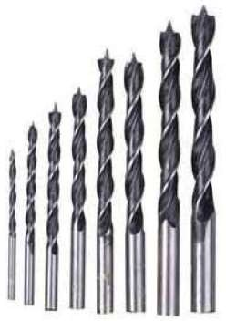
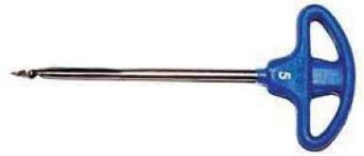
Спільним для усіх свердел є те, що всі вони мають три основні частини: різальну, робочу і кріпильну. На кріпильній частині зазначається діаметр свердла та марка сталі, з якої його виготовлено.
Свердлик (буравчик) призначений для ручного свердління в деревних матеріалах отворів діаметром З—5 мм (утримується в руці за допомогою рукоятки).
Набір свердел різного діаметра

Slide 4
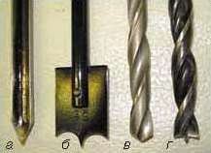
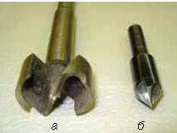
а) ложкове свердло;
б) центрове перове свердло;
в) спіральне свердло;
г) спіральне центрове свердло з підрізними кромками (тонкі
матеріали, фанера та ДВП)
а) пробкове свердло (свердління глухих отворів); б) зенківка (для розширення верхньої частини отворів

Slide 5
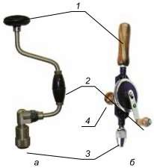
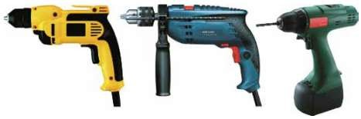
Для обертання свердла застосовують механічні та електрифіковані інструменти. Найзручнішими з ручних інструментів є коловорот і дриль.
Ручні свердлильні інструменти: а - коловорот; б - ручний дриль.
1 - упорна ручка;
2 - ручка для обертання; 3 - патрон;
4 - ручка допоміжна
Види ручних електричних дрилів

Slide 6
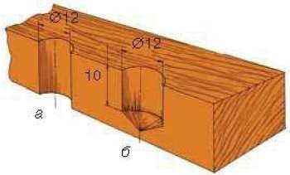
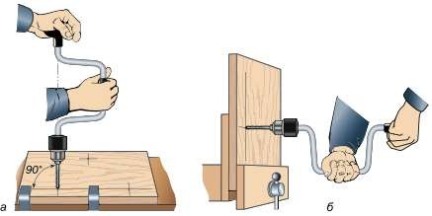
Свердління деревних матеріалів — столярна операція,
призначена для отримання круглих наскрізних або глухих отворів, гнізд і різних заглиблень.
Свердління отворів коловоротом:
а - горизонтальних; б - вертикальних
Наскрізні та глухі отвори в деревини
Отвори - це заглиблення в деталях.

Slide 7
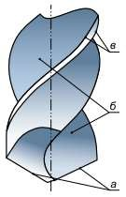
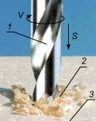
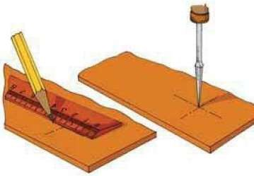


Конструкція робочої частини свердла: а - різальні кромки; б - гвинтові канавки;
в - спіральні стрічки
Утворення стружки при свердлінні: 1 - свердло;
2 - стружка; 3 - заготовка
Розмічання центру отвору
Кріплення обмежувача на свердлі
Свердло, закріплене в патроні

Slide 8
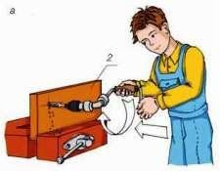
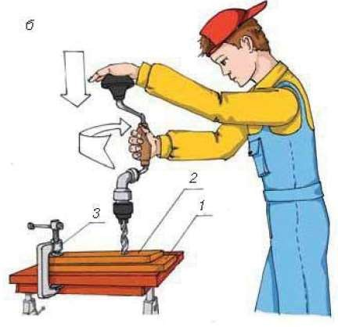
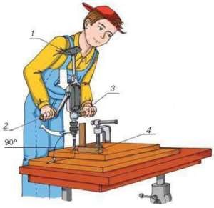
Прийоми свердління: а - у затискачі верстака; б - на столі; 1 - підкладена дошка, 2 - заготовка, 3 - струбцина
Свердління дрилем
у вертикальному положенні

Slide 9
Брак - неточне, неякісне виготовлення деталі,
що робить її непридатною для подальшого використання
Види браку і внаслідок чого вони виникають:
* неточні розміри отворів - неправильно загострене свердло, биття свердла в патроні;
* зміщення отвору - неправильне розмічання, неправильне встановлення заготовки, слабке кріплення заготовки,
зміщення свердла;
* перекіс отвору — неправильне встановлення заготовки;
* груба поверхня отвору, наявність сколів - погано загострене свердло, занадто великі зусилля під час свердління.

Slide 10
Способи з'єднання деталей із фанери та ДВП

Slide 11


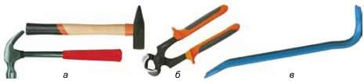
Найбільш простий спосіб з’єднання дерев’яних деталей –
це з’єднання за допомогою цвяхів.
Цвях - кріпильний елемент для з'єднання деталей із деревини та деревинних матеріалів.
Будова цвяха:
а - головка; б - стержень; в - вістря
Види столярних цвяхів з плоскою головкою
Основні інструменти для з'єднання деталей за допомогою цвяхів:
а - молотки; б - кліщі;
в - інструмент для витягування цвяхів
Промисловість випускає різні види цвяхів.
Спільним для них є будова.

Slide 12
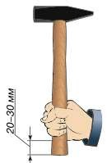
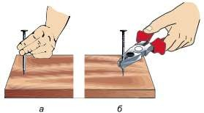
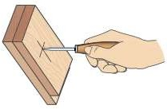
Утримання цвяха на початку забивання: а - пальцями;
б - плоскогубцями
Хватка молотка
Наколювання місць забивання

Slide 13
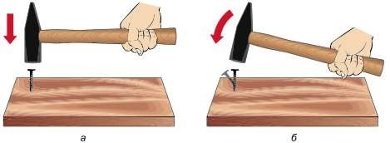
Забивають цвях на відстані не менше 10 мм від крайки деталі,
інакше вона може розколотися. Якщо цвях необхідно забити
ближче ніж 10 мм від крайки, у деталі свердлять отвір, діаметр якого менший за діаметр цвяха на 0,5 мм.
Напрямок удару молотком:
а - правильний; б - неправильний

Slide 14
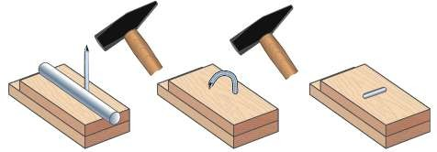
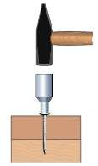
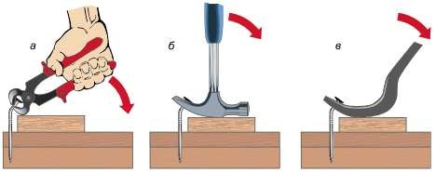
Послідовність загинання цвяха
Заглиблення головки цвяха за допомогою
циліндричного пристрою
Способи витягування цвяха: а - кліщами;
б - молотком; в - інструментом для витягування

Slide 15

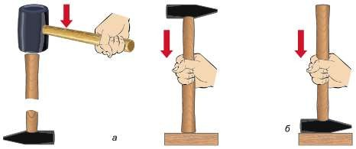
Схеми кріплення бойка молотка за допомогою клина: а - правильно; б - неправильно
Насаджування бойка молотка: а - правильне; б - неправильне

Slide 16
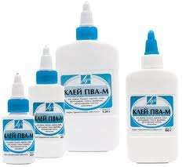
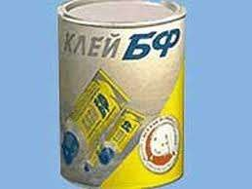
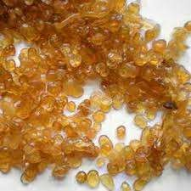
Крім скріплення деталей цвяхами, використовують також
з’єднання за допомогою клею.
Склеювання є одним із найбільш доступних та простих видів з’єднання завдяки своїй простоті й у багатьох випадках —
надійності.
Найчастіше клеї не є універсальними і добре склеюють тільки певні групи матеріалів.

Slide 17
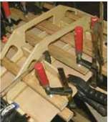
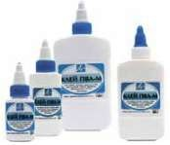
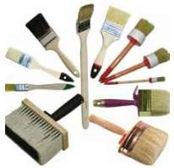
Технологія з’єднання деталей на клею
Промисловість випускає різні види клеїв, готових до використання. В багатьох випадках використовують для з’єднання деталей з фанери та ДВП клей під назвою ПВА.
Він має цілий ряд переваг над іншими: утворює міцне
з'єднання, не токсичний, після висихання розчиняється водою,
повільно висихає, стійкий до вологи, протидіє загниванню
місць склеювання, після висихання стає прозорим.
Ущільнення склеєних деталей струбцинами
Упаковки клею ПВА
Пензлі

Slide 18
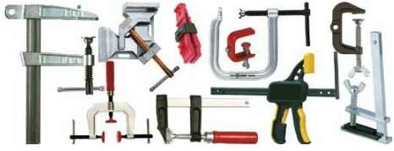
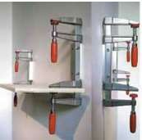
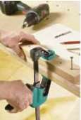
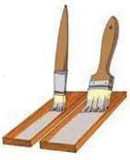
Види струбцин
Техніка
нанесення клею

